Slide 1
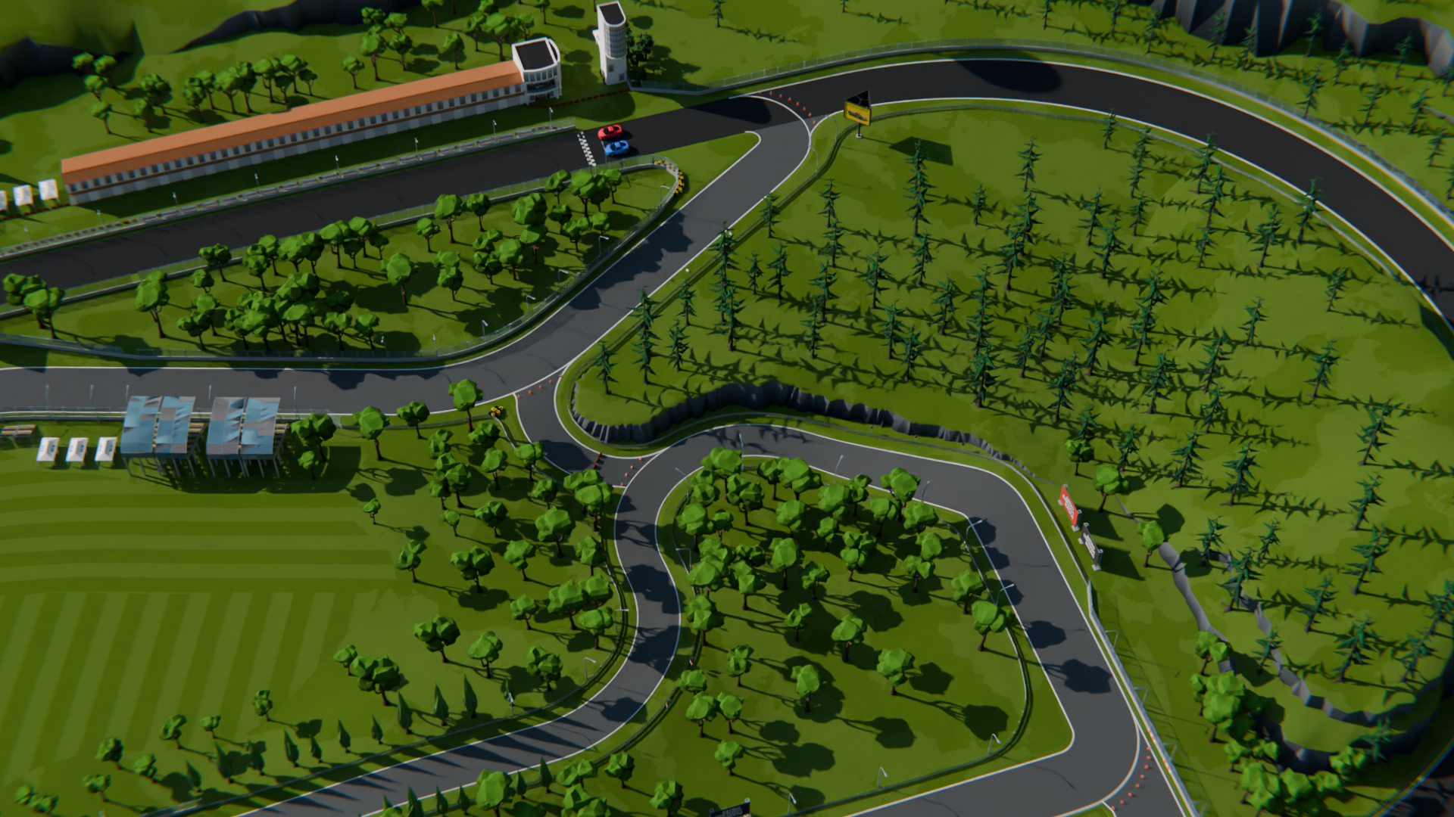


اضغط هنا للبدء
Notes:
هذا القالب من تصميم موقع انجز ( ingez-ppt.com ) : موقع عربي متخصص بتصميم قوالب البوربوينت باللغة العربية

Slide 2

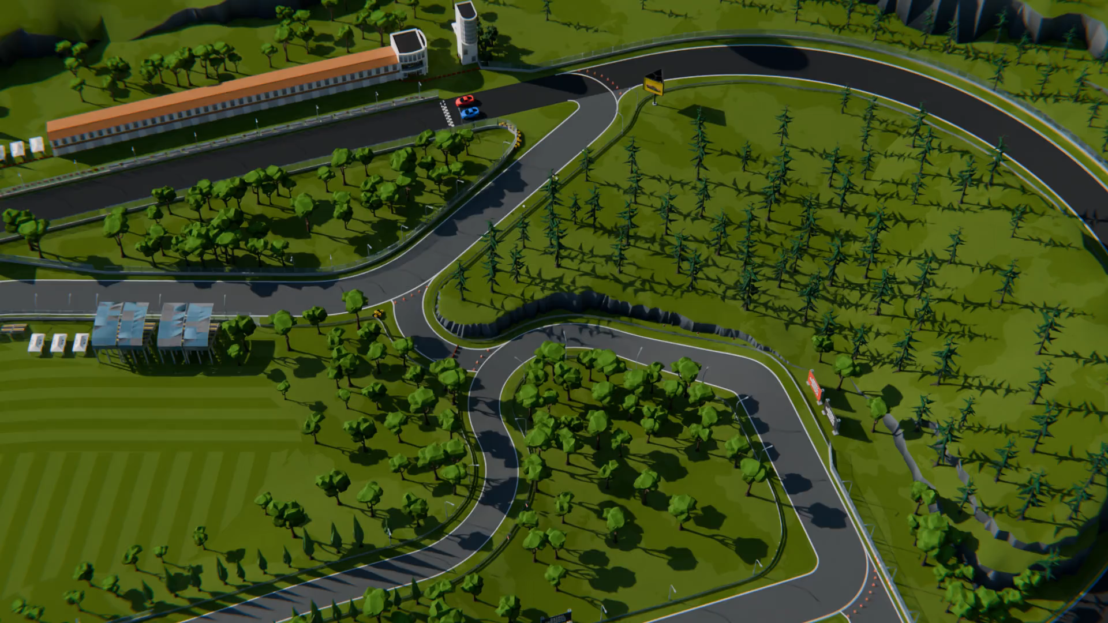
Notes:
هذا القالب من تصميم موقع انجز ( ingez-ppt.com ) : موقع عربي متخصص بتصميم قوالب البوربوينت باللغة العربية

Slide 3
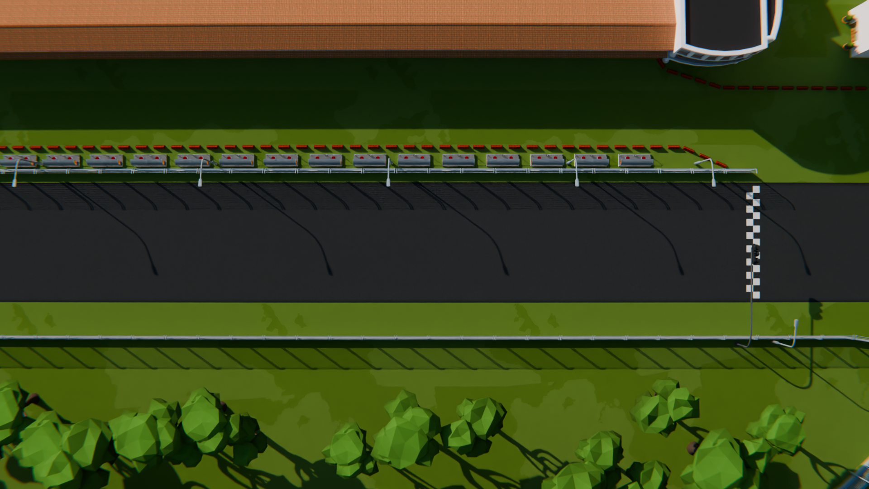

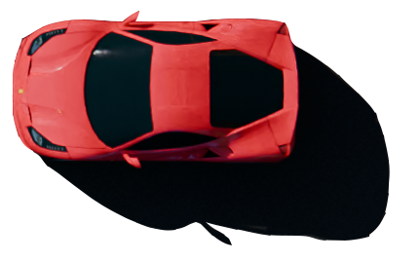
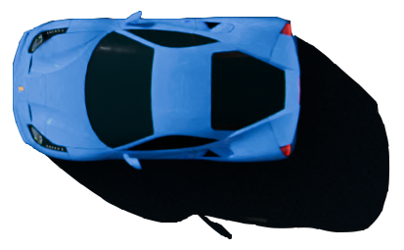





0
0
10
2
3
1
4
8
6
5
7
9
10
2
3
1
4
8
6
5
7
الفريق الأزرق
9
الفريق الأحمر
Notes:
هذا القالب من تصميم موقع انجز ( ingez-ppt.com ) : موقع عربي متخصص بتصميم قوالب البوربوينت باللغة العربية

Slide 4

مبارك
للفريق الفائز
تعديل النص
Notes:
هذا القالب من تصميم موقع انجز ( ingez-ppt.com ) : موقع عربي متخصص بتصميم قوالب البوربوينت باللغة العربية

Slide 5

Notes:
هذا القالب من تصميم موقع انجز ( ingez-ppt.com ) : موقع عربي متخصص بتصميم قوالب البوربوينت باللغة العربية

Slide 6

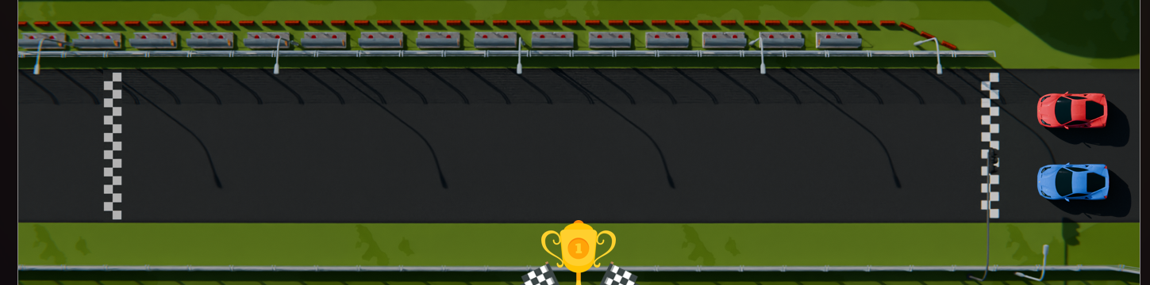

تعليمات الاستخدام
الخط المستخدم في القالب Tajawal black الرابط
يمكنك زيادة عدد نقاط الفريق الاحمر بالضغط على علامة الزائد الحمراء في لوحة نتائج السباق .
يمكنك زيادة عدد نقاط الفريق الازرق بالضغط على علامة الزائد الزرقاء في لوحة نتائج السباق .
تم ضبط خط النهاية ليكون الفريق الفائز هو الذي يصل الى 10 نقاط أولا ولكن يمكنك ضبط مكانه ليناسب عدد النقاط المطلوبة للفوز .
للانتقال الى شاشة الفوز اضغط على الكأس في لوحة نتائج السباق .
لا تقم بحذف أو تغيير أماكن هذه الشرائح :(شريحة رقم 1 أو 2 أو 3 أو 4).
خط النهاية
تم تصميم هذا القالب بواسطة موقع انجز ingez-ppt
ولا يحق لأي شخص إعادة نشر أو توزيع ملفات القوالب
أو إصدارات معدلة في مواقع أخرى بدون إذن خطي من انجز
Notes:
هذا القالب من تصميم موقع انجز ( ingez-ppt.com ) : موقع عربي متخصص بتصميم قوالب البوربوينت باللغة العربية

